Slide 1
Shift Left . . . bestaat het echt?
TestNet Najaarsevenement
11 september 2019
Michael Kok
michael.kok@mbrace.nl

Slide 2
Introductie
Ervaringen Agile performance testen
mBrace
mBrace tool gratis beschikbaar voor toehoorders
17-9-2019

Slide 3
Historie / ervaring
Eerste Scrum projecten in 2007
Ontwikkeling methodologie en tooling
Methodologie 2014
Ontwikkeling vanaf 2015
Specifiek voor Agile vanaf 2017
Performance tester in Scrum BD
17-9-2019

Slide 4
Agile Software ontwikkeling
Software ontwikkeling moet sneller
Daarom Agile software development zoals Scrum
Daarom CI / CD en Devops
Bedrijven willen niet meer wachten op nieuwe versies van applicaties
Zij willen features en snel
Dit stelt nieuwe, hogere eisen aan performance testen
17-9-2019

Slide 5
Wat is Shift Left?
Application Life Cycle
Shift Left
Pre-deployment
Post-deployment
Requirements
Design
Construction
Acceptance
Implementation
Exploitation
Performance testing
APM
17-9-2019

Slide 6
Performance testen met puur LST (Load & Stress Testen)
Vele soorten tests
Risico reductie, integraal / gelijktijdig op vele aspecten
Degelijk, alle problemen worden zichtbaar
Oorzaken en oplossingen?
Headless, dus een te optimistisch beeld!!!
Hoe meer load hoe beter?
Production like testomgeving?
17-9-2019

Slide 7
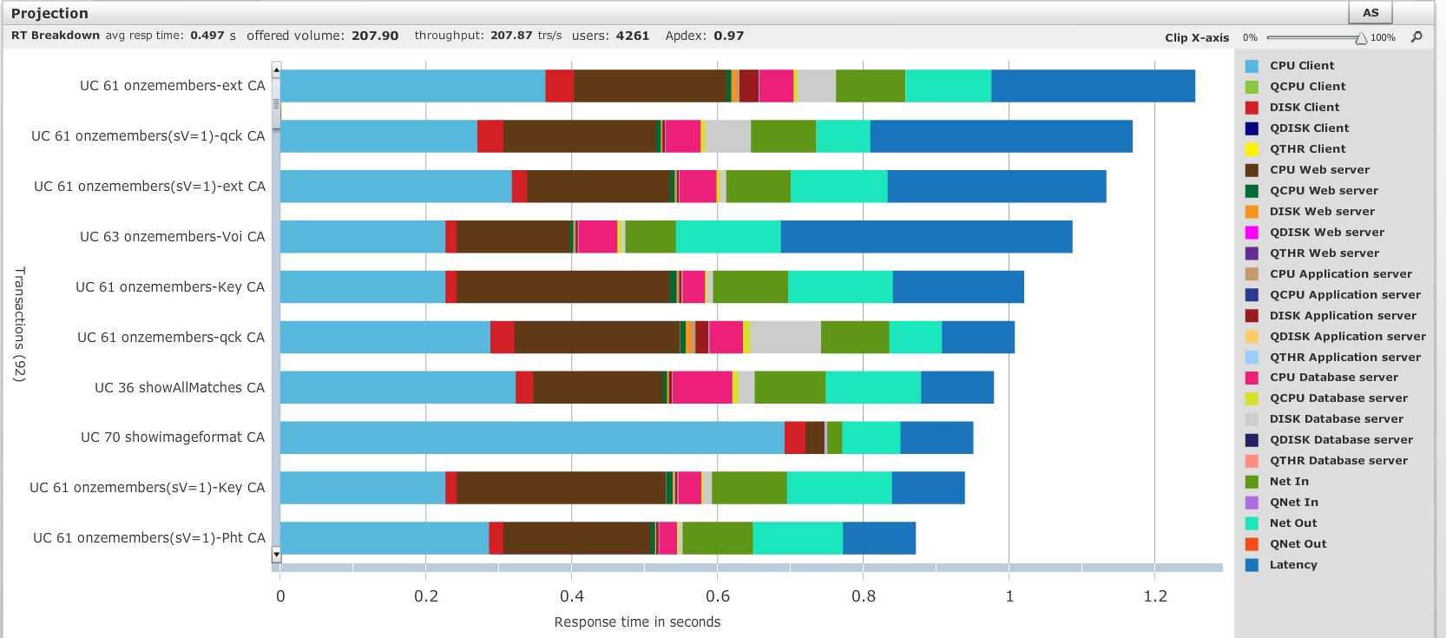
Tijdgedrag zoals het is . . .
17-9-2019

Slide 8
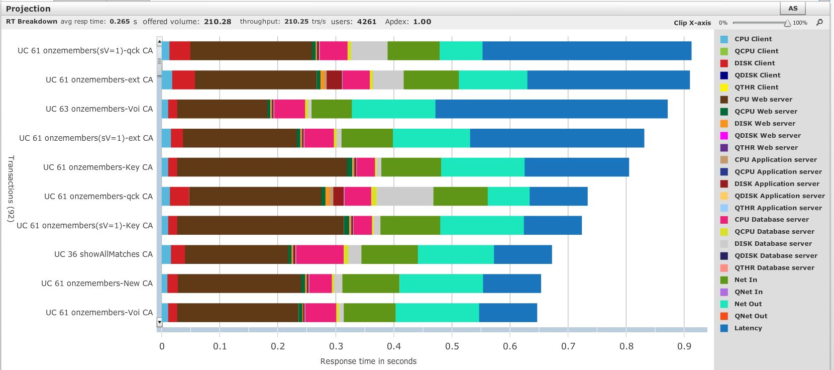
En zoals weergegeven door LST
17-9-2019

Slide 9
Puur LST in Agile setting
Agile < == > korte cycli
LST < == > korte cycli?
Scripten kost tijd
Uitvoering kost tijd
Geen Application Intelligence
17-9-2019

Slide 10
mBrace Agile
Methodologie / Fasen:
Bepalen Performance Potentieel van de software
Bepalen capaciteitsvraag
Opsporen en elimineren van defecten
Application Intelligence
Verklaring performance
Predictive analytics
Testomgeving niet perse production like
Agile test-cyclus enkele minuten
17-9-2019

Slide 11
Hoe kunnen we de cyclus verkorten?
Functioneel testen binnen 30 minute
Performance testen binnen . . . ?
Integreren in ontwikkelproces?
Kortcyclisch performance testen, geinstrumenteerd / timpestamp logging
. . .
17-9-2019

Slide 12
Voorbeeld project: Overheid Scrum
Performance tester voor project met 3 Scrum Teams
Developers werken met JMeter
Maandelijks performance testavond
Tussendoor kortcyclische tests
Bepalen Performance Potentieel van de ontwikkelde code
Op basis van door Developers ingebouwde timestamp logging
Analyse resultaat in een dag (dus nog veel te lang)
17-9-2019

Slide 13
Performance potentieel van de code
Draai de code exclusief in een testomgeving
Een paar keer
Meet de responstijden
In productie krijgen we een vertraging van 10% a 20%
Dit bepaalt het performance potentieel van de code
Verzamel mbv instrumentatie Application Intelligence
Onder bepaalde condities is het Performance Potentieel invariant
17-9-2019

Slide 14
Performance testen in Bouw-fase
Puur LST: integraal alle performance aspecten testen
Maar wat willen we tijdens de Bouw eigenlijk?
We willen alleen weten of de code snel genoeg is
In deze fase hoeven we dus alleen het Performance Potentieel te bepalen
Als deze niet voldoende is: optimaliseren
Indien voldoende: klaar
De rest van de performance aspecten kunnen we later testen
17-9-2019

Slide 15
Overige Performance aspecten
Capaciteit
Defecten in middleware en hardware
17-9-2019

Slide 16
Aanpak
Process splitsen:
Performance Potentieel tijdens de Bouw
Overige aspecten tegelijkertijd of later, maar niet in het kritieke pad van de Bouw
Zo ver mogelijk voorin de OTAP blijven om tijdrovende deploys te vermijden
17-9-2019

Slide 17
Randvoorwaarden
Acceptatie van de aanpak
Bereidheid performance testen te ondersteunen
Stabiele exclusieve testomgeving
Voorin de OTAP-straat, liefst op O
Mogelijkheid projectie resultaten naar Productie
In geval van heterogene OTAP-straat
Voldoende database vulling / geen table scans
Inzet instrumentatie voor Application Intelligence
17-9-2019

Slide 18
Uitdagingen
Vertrouwen van omgeving in aanpak
Heterogene OTAP-straat
Permissies instrumentatie
Security eisen
Snelheid analyse / leveren Application Intelligence
17-9-2019

Slide 19
Voorbeeld project - vervolg
Bepalen Performance Potentieel Succesvol
Handmatige analyse kost een of meer dagen
Dit maakt de cyclus nog lang
OTAP straat homogeen: Projectie niet nodig
Performance testavonden voor overige aspecten
. . . en ook voor bevestiging
Mbv mBrace tool kan:
De cyclus kan worden gereduceerd tot minuten
Effectiviteit verhoogd door Application Intelligence
Timestamp logging inbouwen is niet nodig
17-9-2019

Slide 20
Application intelligence
Full stack / multitier
Responstijd verdeling per tier / host / netwerk
Interfaces detail
CPU gebruik per process
Software resources: Mutexes, Thread pools, STSWMs
Eerste / volgende transactie gedrag
Parallelisme / Fork-join analyse
Performance stabiliteit
17-9-2019

Slide 21
Application Intelligence
Hierna volgt een serie plaatjes van scenario’s die inzicht bieden in performance van een applicatie

Slide 22
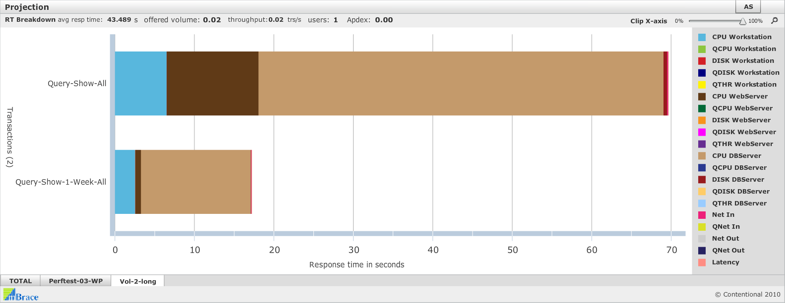
Two heavy transactions, Resp Time > 40 secs
measured in test environment
17-9-2019

Slide 23
End-to-end response time
Two heavy transactions, Resp Time > 40 secs
measured in test environment
17-9-2019

Slide 24
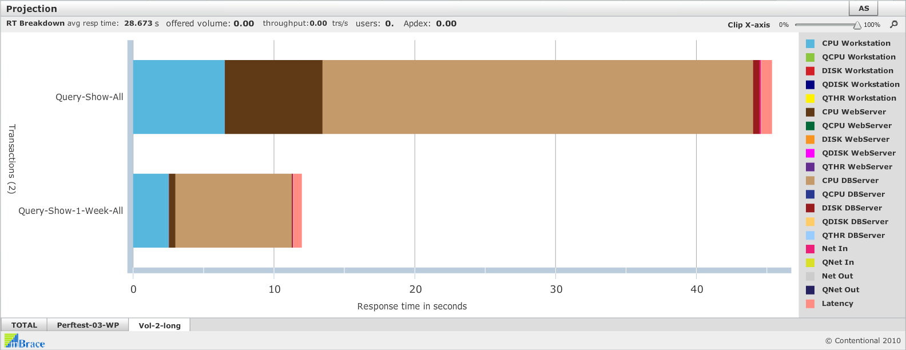
Two heavy transactions, Resp Time > 40 secs
projected on production environment
17-9-2019

Slide 25
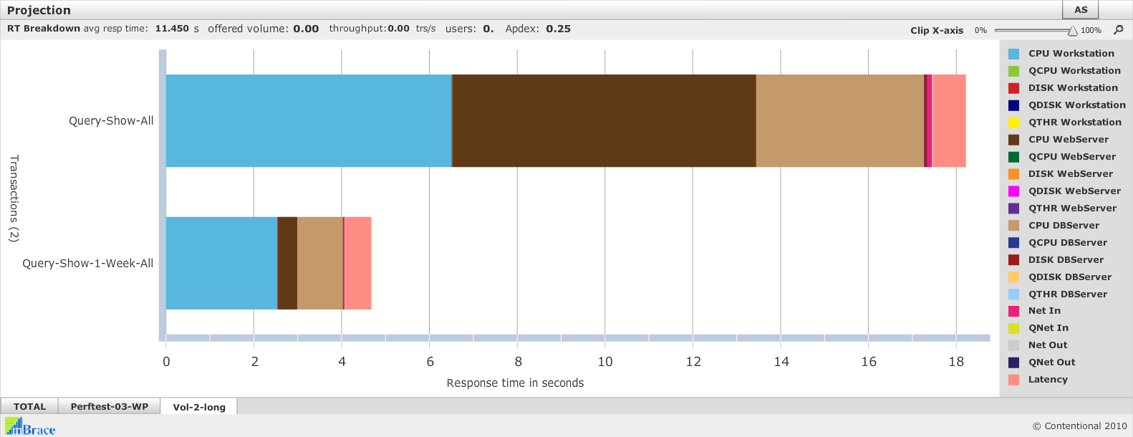
DBMS – uses 8 cores
17-9-2019

Slide 26
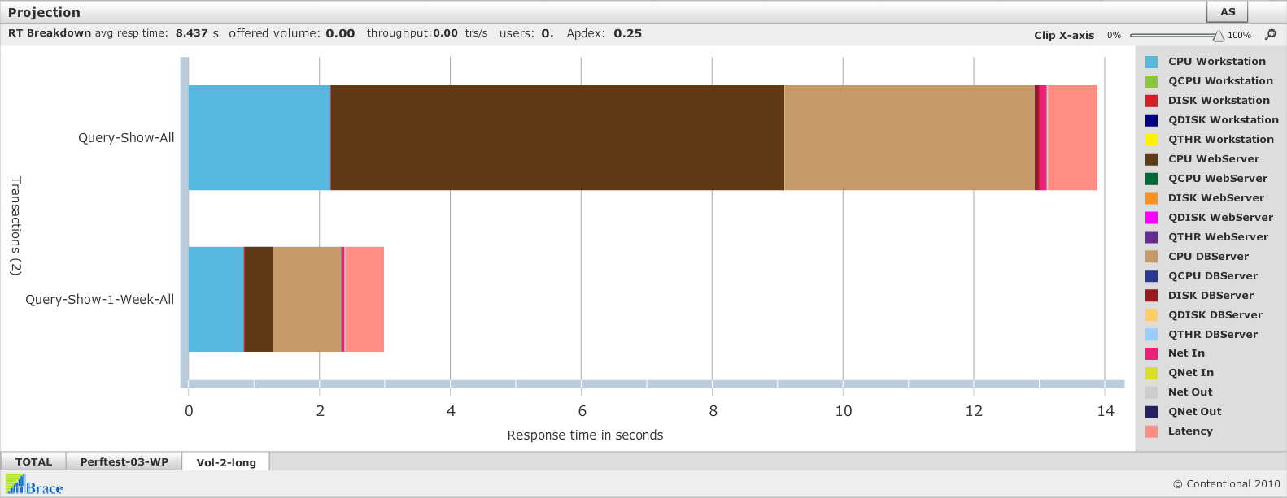
Workstation #cores from 1 to 4
17-9-2019

Slide 27
Webserver with increased nr of cores
17-9-2019

Slide 28
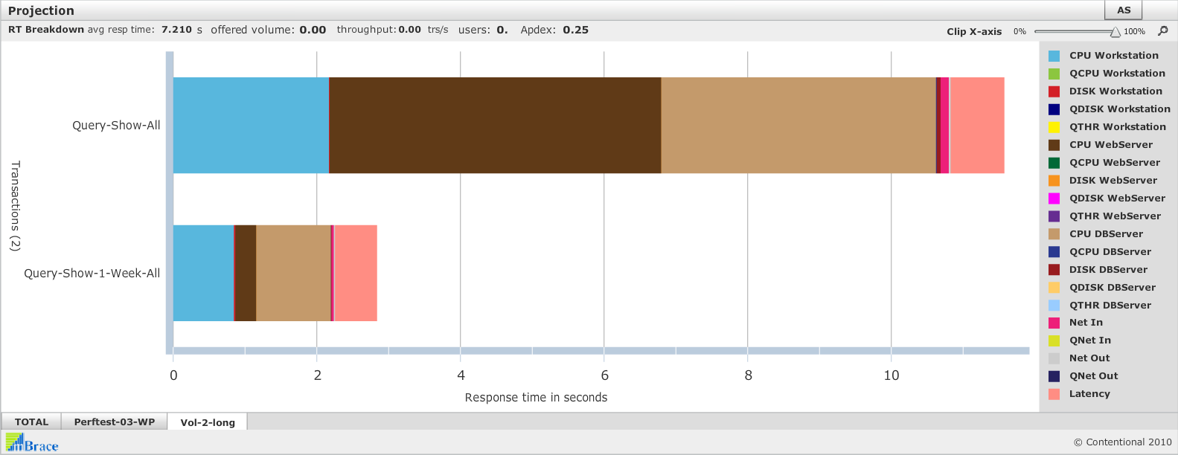
Webserver cores 50% faster
17-9-2019

Slide 29
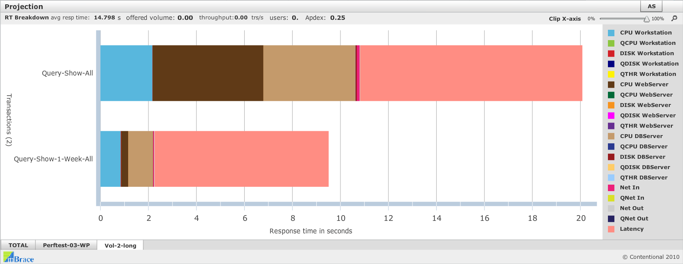
User works in Sydney
17-9-2019

Slide 30
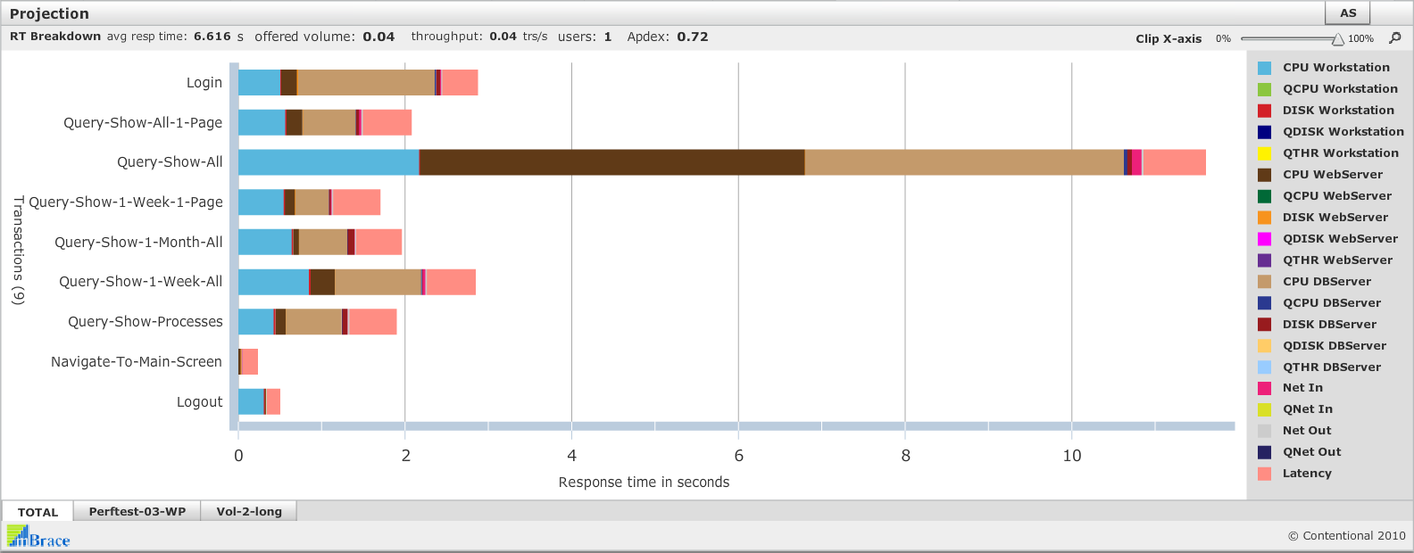
More transactions
17-9-2019

Slide 31
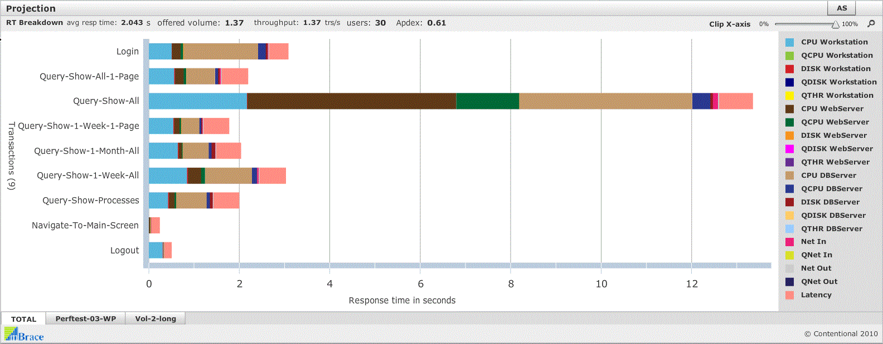
Load
17-9-2019

Slide 32
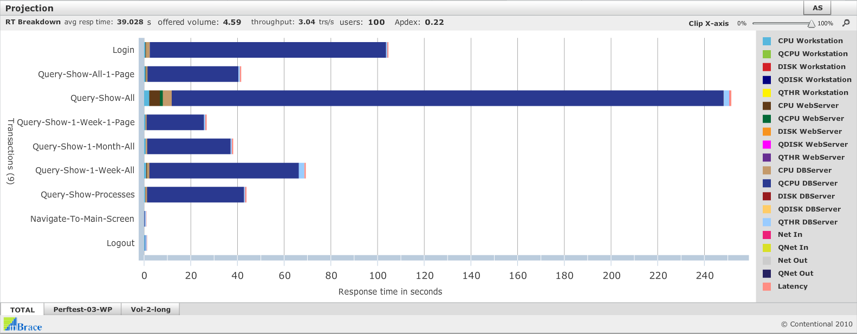
Too much load
17-9-2019

Slide 33
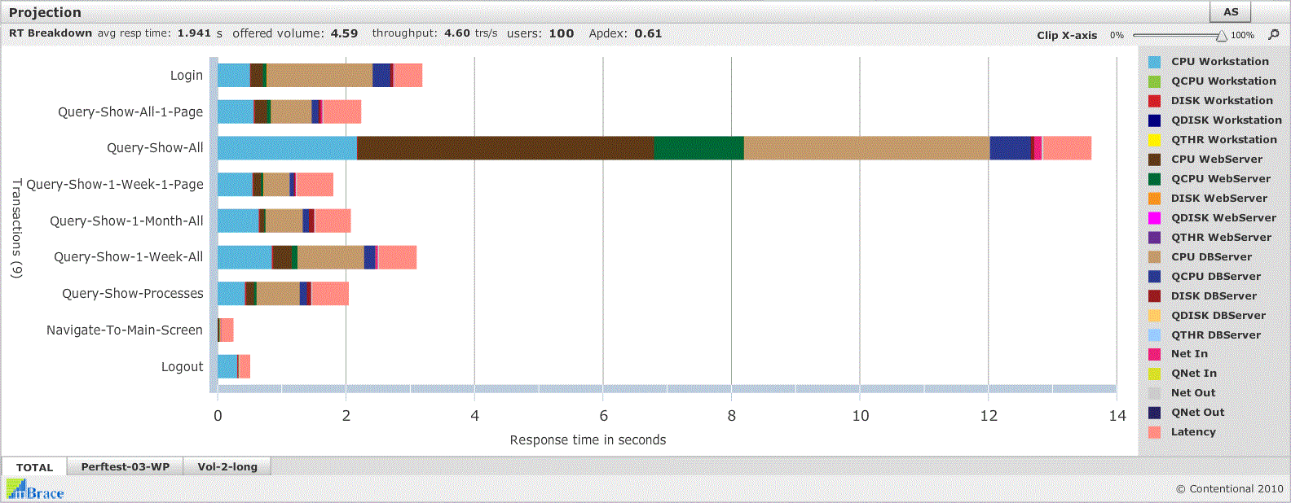
Same load with more capacity
17-9-2019

Slide 34
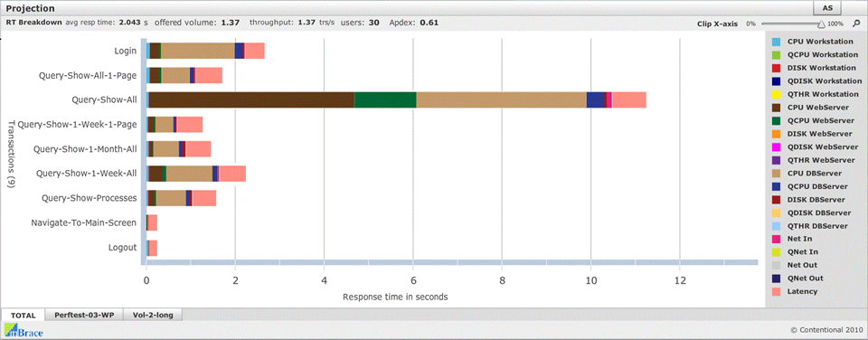
Same load with more capacity as presented by LST
17-9-2019

Slide 35
Bestaat Shift Left?
Ja!!!
17-9-2019

Slide 36
Vragen?
17-9-2019

Slide 37
Dank!!
17-9-2019

